Slide 1
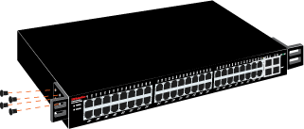
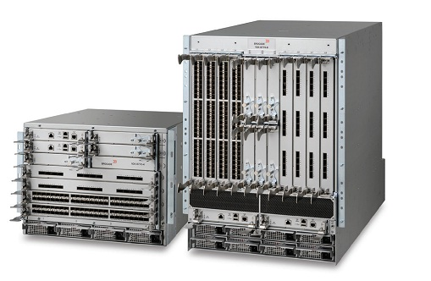
Интеллектуальные функции коммутаторов
(Ethernet)
(Удалённое) управление (Management)
LoopBack Detection: Защита от петель
STP: Spanning Tree Protocol
Link Aggregation
Фильтрация трафика
VLAN: Виртуальные (локальные) сети
QoS: Качество обслуживания

Slide 2
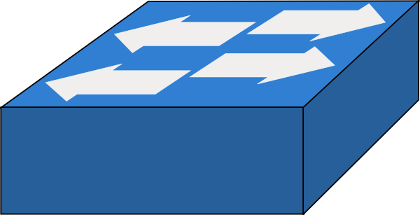
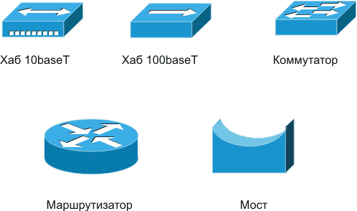
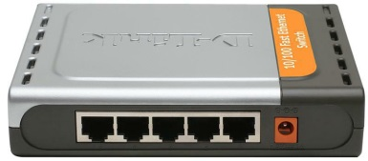
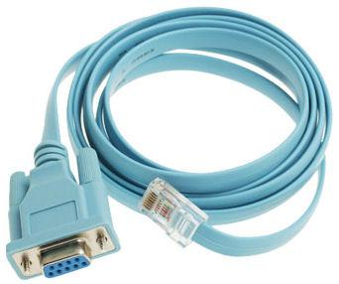
Управляемые коммутаторы
Настройка
Мониторинг
Управляемые
Неуправляемые: L2
Offline
Online: L7
Командная строка
SSH (22)
Telnet (23)
Web-интерфейс
HTTPS (443)
HTTP (80)

Slide 3
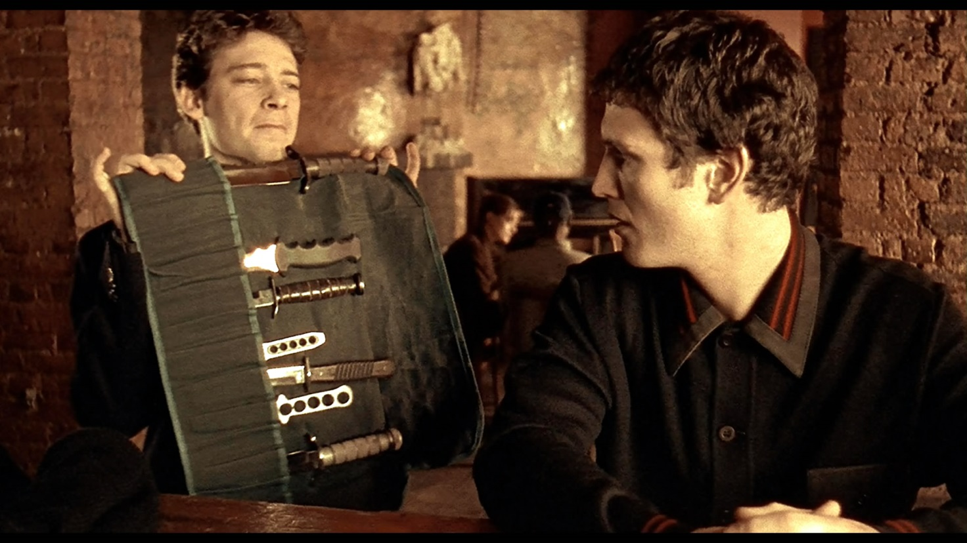
Командная строка
Стволы для лохов, ножи – выбор мастеров

Slide 4

Язык командной строки Cisco
Pro
Самый распространённый
Стандарт де-факто
Cisco: show
HP: display
Можно сделать всё
Удобная подсказка
Латынь администратора
Contra
Самый старый
Напластование слоёв
Отсутствие логики
Неудобство простых операций

Slide 5
Командная строка Cisco
Справка
help
?
<команда> ?
<команда> <параметр…> ?
Сокращения команд
configure terminal
<кома>?
<команда> <па>?
Автодополнение
<кома><tab>
<команда> <па><tab>
Режимы
Пользовательский EXEC
enable
disable
Привилегированный EXEC
configure terminal
Глобальной конфигурации
interface FastEthernet 0/1
end
Специфической конфигурации
exit
Специфической конфигурации

Slide 6
Привилегированный режим
Switch#show run
Building configuration...
Current configuration : 495 bytes
!
version 12.1
no service timestamps log datetime msec
no service timestamps debug datetime msec
no service password-encryption
!
hostname Switch
!
!
!
!
!
spanning-tree mode pvst
spanning-tree extend system-id
!
interface FastEthernet0/1
!
interface FastEthernet1/1
!
--More--
show
show running-config
show startup-config
copy running-config startup-config
write memory
Однократный вызов из режимов конфигурации
do show running-config

Slide 7
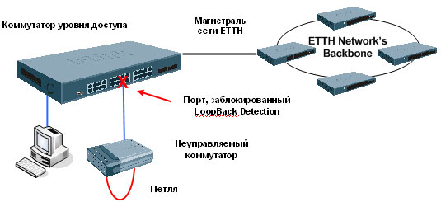
Обнаружение петель (LBD)
enable loopdetect
config loopdetect recover_timer 60
config loopdetect interval 10
config loopdetect mode port-based
config loopdetect ports 1-24 state enabled

Slide 8
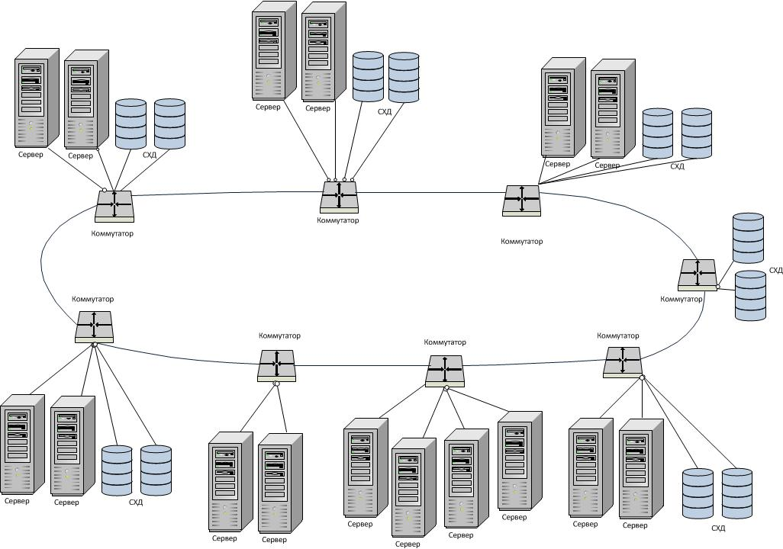
Избыточные каналы связи

Slide 9
Spanning Tree Protocol
Остовное дерево
Покрывающее дерево
Связующее дерево
IEEE 802.1D, 1983
STP
RSTP
MSTP
F
F
F
F
F
F
F
F
F
F
F
F
H
H
H
H
H
H
а
— Коммутаторы
— Повторители
F
— Полнодуплексный порт
H
— Полудуплексный порт
— Коммутаторы
— Сегменты
б

Slide 10
Radia Perlman, 1985
I think that I shall never see
A graph more lovely than a tree.
A tree whose crucial property
Is loop-free connectivity.
A tree which must be sure to span.
So packets can reach every LAN.
First the Root must be selected
By ID it is elected.
Least cost paths from Root are traced
In the tree these paths are placed.
A mesh is made by folks like me
Then bridges find a spanning tree.

Slide 11
Построение дерева
Коммутатор 1
Коммутатор 2
1
2
1
2
Определение корневого коммутатора
Определение корневого порта (на каждом коммутаторе)
Выбор назначенных коммутаторов для каждого сегмента сети
Обучение (заполнение таблиц коммутации)
15 секунд / этап
Пакеты BPDU (Bridge Protocol Data Unit)
Dst = 01:80:C2:00:00:00
Сегмент 1
Сегмент 2
1
1
Коммутатор 3
Коммутатор 4
2
2
Pro:
Знание топологии всей сети
Возможны коммутаторы без STP
Contra:
Долгое время сходимости
1 минута
Простой каналов
Сегмент 3
1
Коммутатор 1
2
3
— Корневой порт
Сегмент 4
Сегмент 5
— Назначенный порт
— Port in blocking state

Slide 12
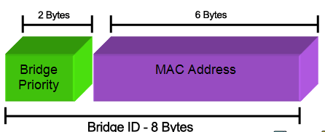
Построение дерева
Порт | Метрика/1993 | Метрика/2004
10 Мбит | 100 | 2 000 000
100 Мбит | 19 | 200 000
1 Гбит | 4 | 20 000
10 Гбит | 2 | 2 000
100 Гбит |  | 200
10 Тбит |  | 2

Slide 13
Пример сети
111
222
1
1
3
2
2
3
4
333
444
1
2
1
2
3
4
5
6
3
4
5
6
2
1
1
2
555
666
777
888
1
2
2
1
3
4
3
4
3
4
3
4

Slide 14
Топология STP
Designated
Root
111
222
Blocked
1
1
3
2
2
3
4
333
444
1
2
1
2
3
4
5
6
3
4
5
6
2
1
1
2
555
666
888
1
2
777
1
2
3
4
3
4
3
4
3
4

Slide 15
RSTP: Rapid Spanning Tree
Edge port (тупиковая связь) – не участвует в процессе
Исключён этап обучения
Начинается сразу
Сокращение времени обнаружения изменения топологии
С 20 сек до 6
Альтернативные порты
Совместим с STP

Slide 16
Топология RSTP
Designated
Root
111
222
Blocked
1
1
3
2
2
3
4
Alternative
Edge
333
444
1
2
1
2
3
4
5
6
3
4
5
6
2
1
1
2
555
666
888
1
2
777
1
2
3
4
3
4
3
4
3
4

Slide 17
Транки (trunk)
и логические каналы

Slide 18
Борьба с размножением трафика

Slide 19
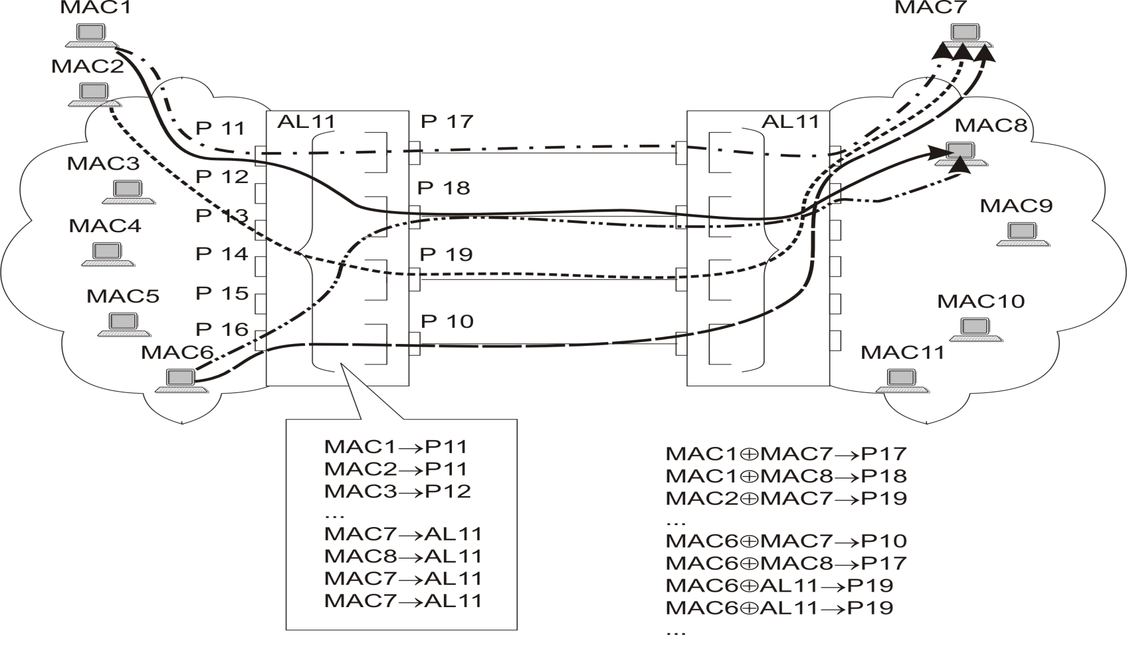
Выбор порта для отправки
Динамический
Протоколы верхнего уровня!
Статический
MAC-адрес
Источник
Приёмник
XOR
IP-адрес
…

Slide 20
Распределённое агрегирование каналов
Switch
IEEE 802.3ad
LCAP – Link Control Aggregation Protocol
Switch
Switch
Switch
— Агрегированный канал

Slide 21
Фильтрация трафика
Параметры фильтрации:
Входящий порт
Исходящий порт
MAC отправителя
MAC получателя
EtherType (протокол)
Заголовки протоколов высшего уровня
Широковещательный трафик не фильтруется
Сложны в настройке
В основном фильтрация ведётся на маршрутизаторах (L3)

Slide 22
VLAN: Виртуальные сети
Виртуальная сеть 1
Виртуальная сеть 2
Виртуальная сеть 4
Трафик VLAN
(включая широковещательный) полностью изолирован от других VLAN
«Плоские» сети
Виртуальная сеть 3

Slide 23
VLAN на 1 коммутаторе
Виртуальная
сеть 1
Виртуальная
сеть 2
Виртуальная
сеть 3

Slide 24
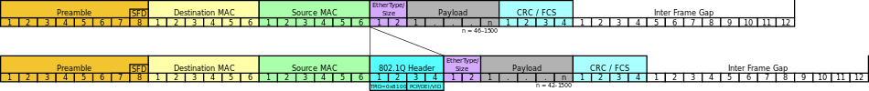
VLAN в коммутируемой сети
Switch1
Switch2
Нерациональное использование портов и кабелей
IEEE 802.1Q
vs Группировка MAC-адресов

Slide 25
0x8100
Native VLAN
Обычно VLAN 1
Метод настройки
VLAN (список портов)
Порт (список VLAN)

Slide 26
VLAN и STP
S1
S2
S3
S4
Sw1
Sw2
Sw3
Sw4
VLAN1
VLAN2
W1
Links, common for both VLANs

Slide 27
Multiple Spanning Tree Protocol
S1
S2
S3
S4
Sw1
Sw2
Sw3
Sw4
W1

Slide 28
S1
S2
S3
S4
Sw1
Sw2
Sw3
Sw4
W1
- Blocking port for VLAN1
- Blocking port for VLAN2

Slide 29
QoS
MAC-адрес + порт
Заголовки верхнего уровня (IP, протокол)
Маркирование трафика 801.1Q/p
Код | Трафик | Примечание
NC | Управление сетью | Высший приоритет
VO | Голос | Задержка < 10 мс
VI | Видео | Задержка < 100 мс
CL | Контролируемая нагрузка
EE | Улучшенное обслуживание | Без гарантий пропускной способности
BE | По возможности | Стандартное обслуживание
BK | Фоновый трафик

Slide 30
Ограничения коммутируемых сетей
Ограничения на топологию
(R/M)STP всё равно не задействуют избыточные каналы
Агрегация работает только локально
Сегменты LAN слабо изолированы
Широковещательные шторма
Доступность любого узла любому
VLAN наоборот слишком сильно изолированы
Формат MAC-адреса:
Сложна фильтрация трафика
Недостаточно гибкая система адресации

